Slide 1
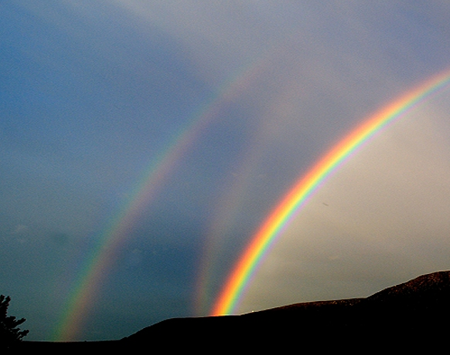
Tęcza
Piękne zjawisko pogodowe
Zjawisko optyczne i meteorologiczne, powstającego wyniku rozszczepienia oraz załamania światła i które odbija się wewnątrz licznych kropli wody.

